Slide 1
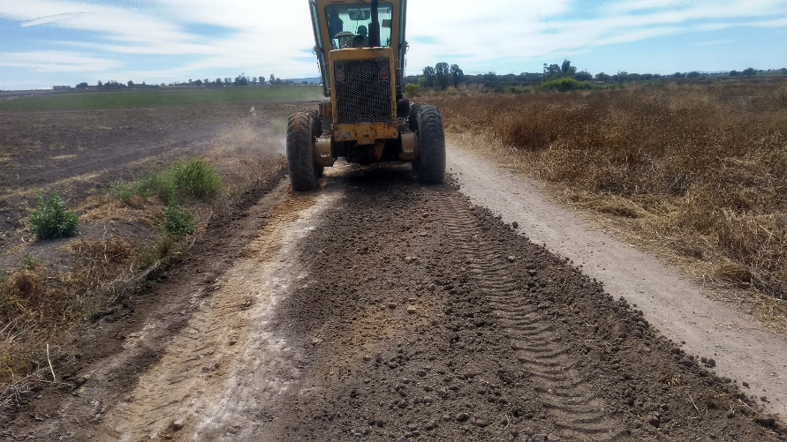
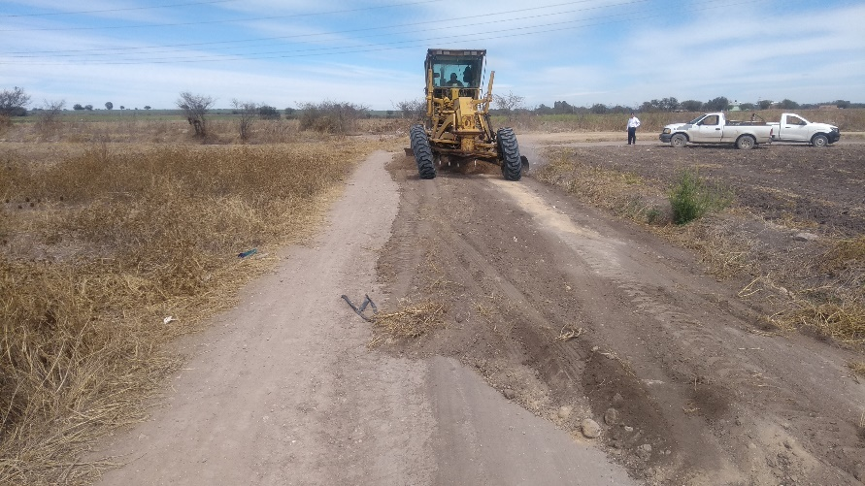
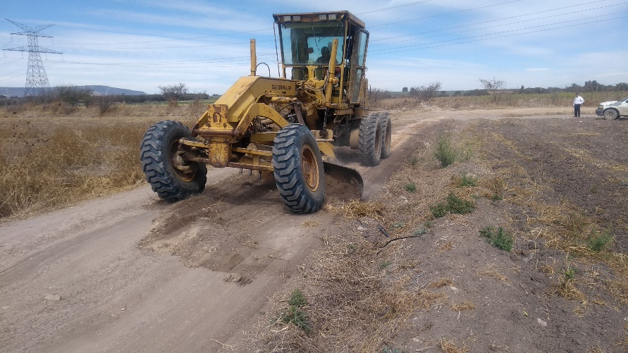
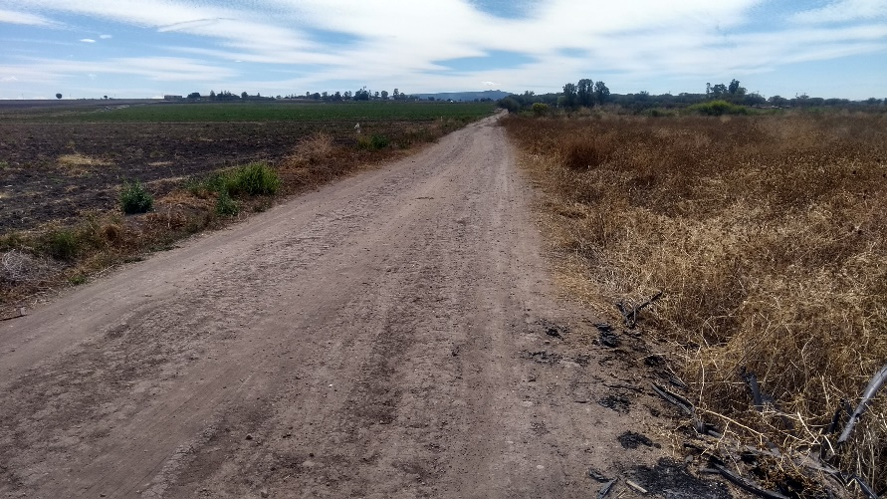
REPORTE MES DE FEBRERO
MAQUINARIA
RENIVELACION EN LA COMUNIDAD LAS TORTUGAS
FECHA INICIO
CONCEPTO
UNIDAD
CANTIDAD
FECHA TERMINO
12/02/2020
M2
CAMINO A MEXIQUITO
8,960
12/02/2020

